Slide 1
新时代中国特色社会主义 理论与实践
朱安东
清华大学马克思主义学院
2021~2022秋季学期

Slide 2
课程安排
指定教材：《新时代中国特色社会主义理论与实践》
参考书目：《全球分裂》、《毛泽东的中国及后毛泽东的中国》、《来自上层的革命》、《拉丁美洲被切开的血管》、《中国触动世界》、《民主四讲》、《富国陷阱》和《富强竞赛：工业文化与国家兴衰》等
授课方式：课堂讲授为主，课下阅读相关材料以及讨论为辅

Slide 3
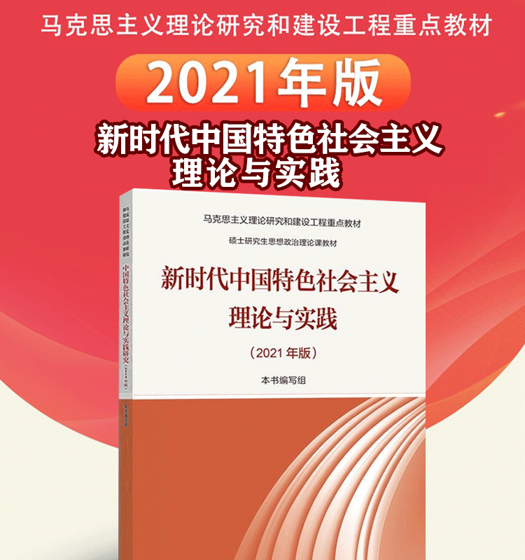
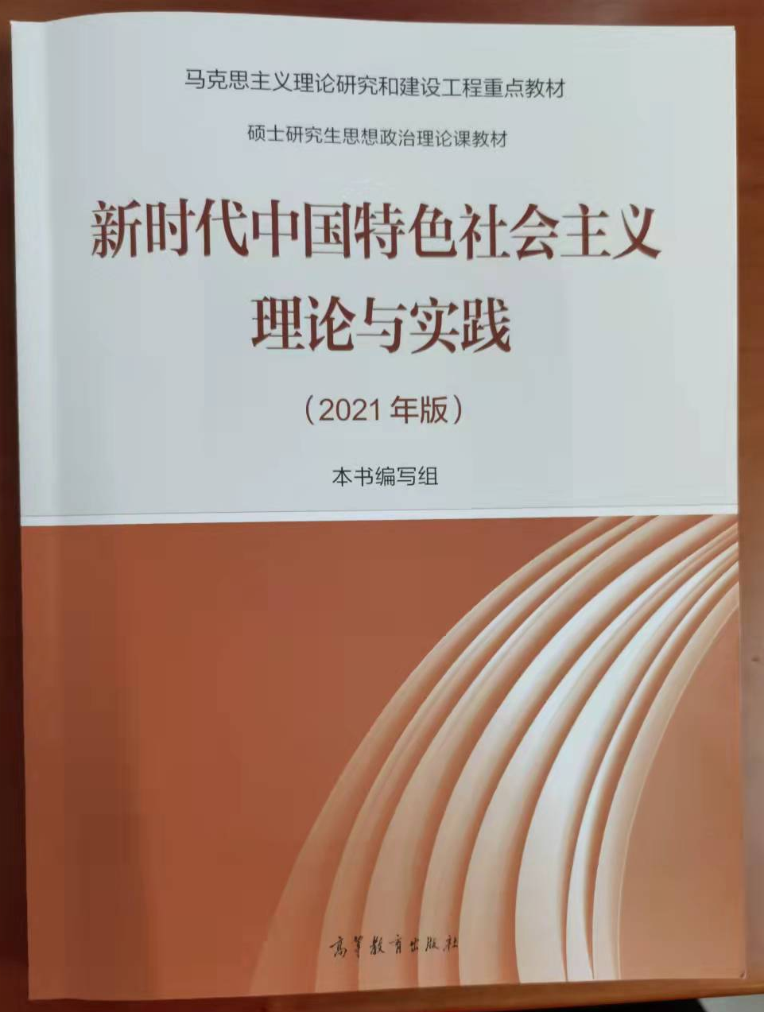

Slide 4
中国特色社会主义理论与实践研究
导论 第一章 中国特色社会主义进入新时代 第二章 新时代坚持和发展中国特色社会主义 第三章新时代中国特色社会主义经济建设 第四章新时代中国特色社会主义政治建设 第五章新时代中国特色社会主义文化建设 第六章新时代中国特色社会主义社会建设 第七章新时代中国特色社会主义生态文明建设 第八章 新时代坚持和发展中国特色社会主义的重要保障 第九章 新时代中国特色大国外交与构建人类命运共同体第十章 新时代坚持和加强党的全面领导与全面从严治党

Slide 5
日程安排（暂定）
第一讲：世界资本主义经济体系的历史、现状与未来
第二讲 全球规模的社会主义大论争
第三讲：苏联与东欧社会主义实践及其向资本主义制度的转型
第四讲：世界视野中的中国社会主义革命与建设
第五讲：新时代中国特色社会主义理论与实践

Slide 6
成绩
出勤及课堂表现：10%
读书心得与汇报(根据老师指定的阅读书目写一篇读书心得，在第7周上交)：40%
课程论文（由老师出约10个题目，每个人独立完成一篇不少于3000字但也不多于5000字的小论文，第13周周日晚12点之前通过电子邮件上交）：50％

Slide 7
关于授课教师
姓名：朱安东
学生接待时间：每周二下午2点至3点
办公室：清华大学善斋219
电子邮件：andong@tsinghua.edu.cn

Slide 8

投票
最多可选 1 项
对本课程的安排清楚了吗？
A
是
B
否
提交

Slide 9
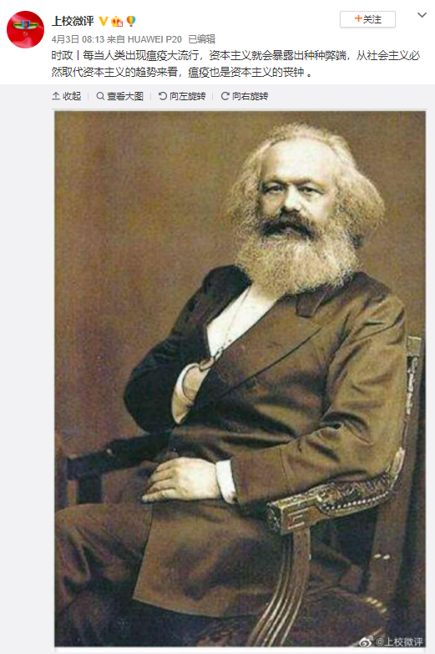
“当人类世界出现瘟疫大流行的时候，资本就会暴露出种种弊端，从社会主义必然取代资本主义的趋势来看，瘟疫也是资本主义的丧钟。”
----马克思（1876），《马克思全集》（第三卷）第232页

Slide 10
《曹景行：马克思对经济危机预言精准》
，这几天网上和手机上正在流传一段“马克思对经济危机的精确预言”："Owners of capital will stimulate the working class to buy more and more of expensive goods, houses and technology, pushing them to take more and more expensive credits, until their debt becomes unbearable. The unpaid debt will lead to bankruptcy of banks, which will have to be nationalised and the State will have to take the road which will eventually lead to Communism." Karl Marx Das Kapital 1867 .
“资本家希望工人阶级大量借贷消费越来越贵的商品、房屋和新技术享用，这将促使他们背负越来越大的债务，直到这些债务大到所有银行破产，政府将私有银行进行国有化，从而最终走向共产主义之路。”
----卡尔.马克思《资本论》1867年。
Notes:
【2009年2月27日凤凰财经刊出】

Slide 11
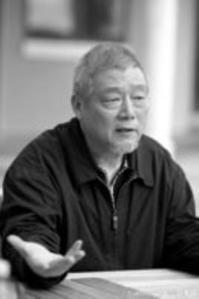
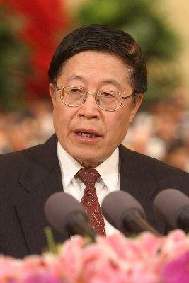
_{万润南}
江苏省宜兴县人，现旅居法国。1964年考入清华大学。曾在日本日立公司受过短期培训，后去美国佛罗里达大学进修工作。原是中国科学院计算中心的软件工程师。1984年与同伴共创北京四通集团公司，担任总经理。一心想办中国的IBM。
Notes:
总裁万润男，后来跑到美国，担任“民运”分子秘书长，后来去了法国巴黎。 英国《金融时报》的许知远在巴黎采访他，谈一谈所谓跌宕起伏的一生，慢慢回忆起来当年刚刚跑到美国。他说我最辉煌就是那个时候，美国给钱，欧洲给钱。 他说当年我们坐在那开会在讨论什么呢？你是省长、你是部长，共产党很容易垮台，将来天下就是我们的了。 万润男讲当年刘宾雁就说我：“老万你太保守了”，为什么呢？万润男说我预言中共六年垮台，刘宾雁说哪用的了六年啊，三年垮台，你太保守了。今天刘宾雁死了、王若望死了、方励之死了，万润男还活着，回顾这一切感慨万千，他给许知远讲：“我犯的最大的错误，就是低估了共产党的韧性”。 中国革命从来不被人看好，中国共产党不被人看好，中国道路不被人看好，没人看好，都预言会解体，出大问题，比比皆是。 但党和这个国家一直在前进，为什么会这样？万润男后来在美国也混不下去了，他说：“我们‘民运’三百多人，一百多个副职，整天还在那吵架，还统一中国，自己都统一不了”。 他愤然辞职，在美国开过出租车，又在硅谷打工，期间发现联想收购IBM 的PC业务，万润男气得要命，他说：“当年柳传志算什么啊！1988年在北京，我的四通集团10亿人民币，他联通才1亿，我是他十倍。 “那又如何呢？柳传志现在发展成世界级企业，万润男在硅谷辞职，让他给老柳打工，他不打。后来许知远问他：“你这一生最怀念什么？”万润男吭哧吭哧半天说：“最怀念中关村。我们过去没有把握角色，今后永远只能是个看客，只能看他们怎么表演了。” 一个人就是一滴水，离开大海很快干涸。而你把你的事业和国家民族事业对立起来，你说你能有什么样的成就？那么中国共产党就是在这样的环境中，一直在拼搏一直在发展。

